Slide 1

Automatic Glossary Term Extraction from Large-Scale Requirements Specifications
（IEEE 2018）
报告人：吴霞
学号：51205901084
Notes:
从大规模需求说明中自动提取领域词汇。

Slide 2
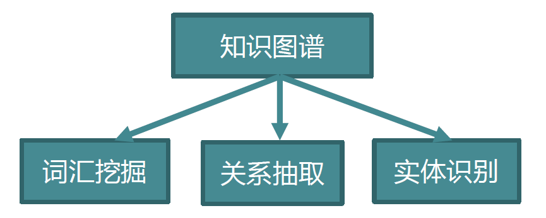
背景
—为什么要进行词汇挖掘？
—理解一个领域往往是从理解领域词汇开始的。
—知识图谱中的实体、概念是通过词汇表达的。

Slide 3

相关工作
—基于规则
• 无监督：通过预定义的词性标签（POS Tag）规则来识别文档中的高质量名词短语。
• 有监督：利用标注好词性的语料来自动学习规则
—基于统计学习
• 无监督：通过计算候选短语的统计指标特征从而给词汇打分、排序来进行领域词
汇挖掘。
• 有监督：根据人工或自动标注的高质量短语，建立高质量短语分类模型；
使用wiki中存在的词条做自动标注。

Slide 4
贡献
提出一种混合方法，通过结合语言提取和统计过滤，自动提取相关的候选领域词汇；
针对大规模数据集提出了一个可复制的应用和分析方法；
对于来自CrowdRE数据集的100个需求子集，手工提取了一系列的领域词汇候选词列表；
对于包含在CrowdRE数据集中的所有需求，得到了自动提取的领域词汇候选词列表。

Slide 5
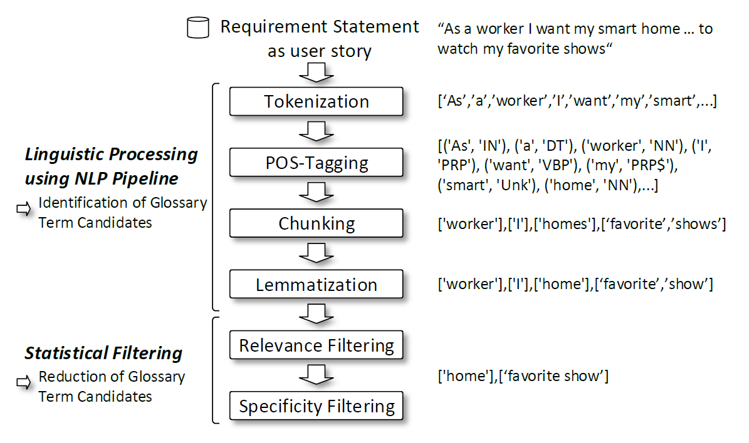
方法
—混合方法：语言处理 + 统计过滤

Slide 6
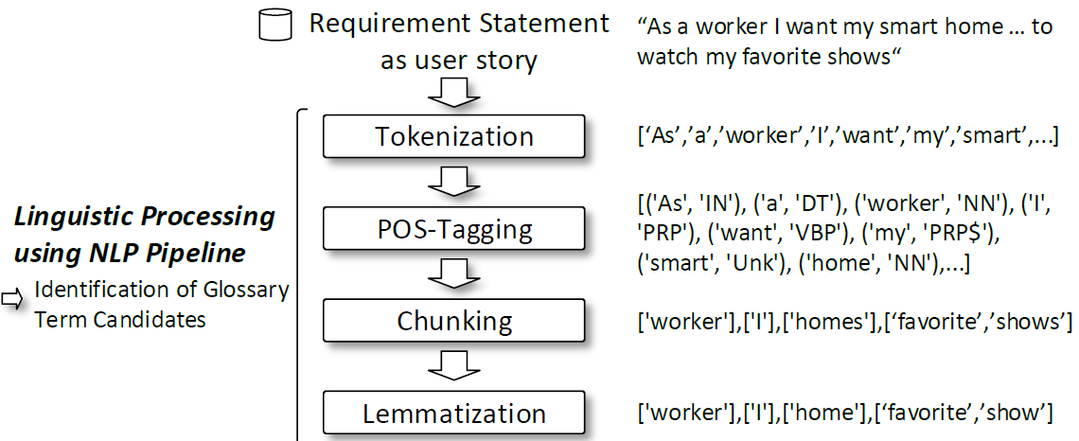
方法
—我们方法的第一部分使用语言处理来识别候选词。
输入 词语切分 词性标记 组块分析 词形还原
nltk.word_tokenizer
nltk.tag.tnt
nltk.corpus.treebankchunk
nltk.corpus.treebankchunk

Slide 7
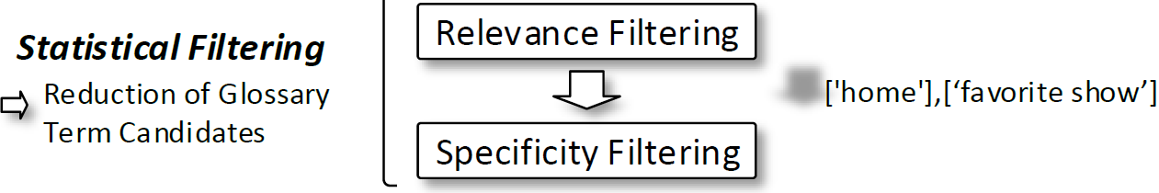
方法
—我们方法的第二部分使用两个统计过滤器来减少候选词的数量，并增加相关性和
领域特异性。
相关性过滤：第一个过滤器将消除出现次数在特定数量以下的所有候选词，以确保领域词汇表中包含的所有概念都与相关领域足够相关。阈值的选择应该在提高精度和可能造成的损失之间权衡。
特异性过滤：使用特异性过滤器是为了确保领域词汇表中候选词充分特定于该领域。其通过比较需求语料库中候选词的出现次数和非特定领域的文本语料库中的出现次数来确定是否具有特异性。

Slide 8
实验评估
精确率和召回率的评估：我们对100个随机的需求子集，根据对潜在领域词汇的直觉，手动确定了候选表。我们没有生成完整的候选表，相反，我们手动生成与管道实现的抽象水平相同的ground truth数据，即直接从需求文本中提取相关领域词汇。这个基准数据集允许对应用于这个需求子集的管道的精确率和召回率进行估计。
CrowdRE数据集上，在我们手动推导出的100个需求子集的领域词汇候选表中，召回率为74.9%，精度为73.4%。

Slide 9
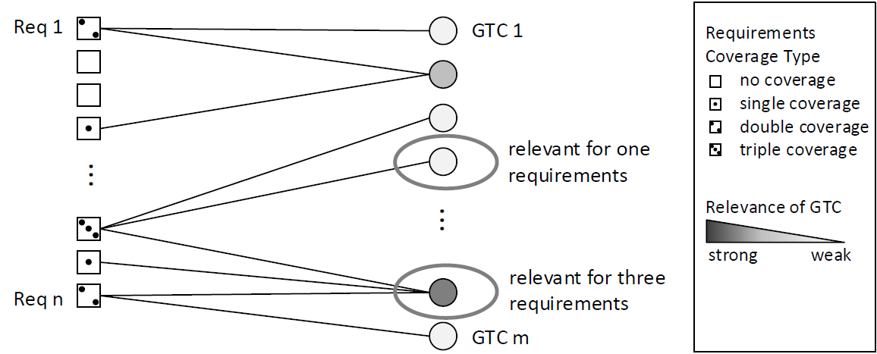
实验评估
鉴于对整个CrowdRE数据集缺少ground truth，因此我们提倡将需求覆盖率作为领域词汇表质量的另一个度量标准。
相关性过滤阈值：即每个候选词与几个需求文档相关；
需求覆盖类型：即每个需求文档中与几个候选词关联。
增加相关性过滤阈值的候选词数量

Slide 10
实验评估
对CrowdRE dataset(2966个需求) 生成的候选词进行需求覆盖率评估。

Slide 11
讨论
1.相关性过滤比特异性过滤的过滤效果更佳明显；
2.一些学者认为，应该避免在领域词汇候选表构造过程中进行任何形式的过滤，因为丢失的概念比手动筛选候选术语更具破坏性，我们也基本同意。但是，在大型数据库中，数据过滤是有必要的，而数据过滤的过程也正好模拟了人工分析大型数据库候选词的过程；
不足：我们的方法只能通过词形还原来减少形态变异，而不能根据语义来聚合不
同的领域词汇候选词；
并且由于缺乏一个全面的公认的ground truth，我们评估结果的质量仍然有
限。

Slide 12
总结和展望
本论文结合了语言处理和统计过滤来提取并且减少领域词汇候选词。在双重评估中，检查了我们的方法对提取条件的质量和数量的影响。我们为需求子集提供了ground truth，并表明可以达到一个实质性的召回程度。此外，我们提出将需求覆盖率作为一个额外的度量来评估我们统计过滤器的候选词减少的结果。
本论文是第一个关于大规模需求中自动提取领域词汇的，以CrowdRE数据集为代表，它比用于评估相关方法的数据集大5到10倍。
未来工作：将会考虑语义相似度来实现语义聚合，以减少词汇冗余；改进我们结果评估的一个途径是使用现有的术语提取工具处理CrowdRE数据集，然后系统地将我们的结果与他们的结果作比较。

Slide 13


